Slide 1
DEADLOCK SISTEM OPERASI
RINANZA ZULMY ALHAMRI, S.Kom., M.Kom
PSDKU POLINEMA KEDIRI

Slide 2
MENU
KONSEP DEADLOCK
RESOURCE ALLOCATION GRAPH
SOLUSI DEADLOCK
ALGORITMA BANKER
ALGORITMA SAFETY

Slide 3
INDIVIDU/INDEPENDENT
PROSES
WAJIB: Sharing data secara progresif
Dibatasi waktu
IN-COOPERATION
(KERJASAMA)
SINKRONISASI
HAK: Mutual Exclution
Terjaganya:
Integritas Data
Konsistensi Data
Anti Race Condition
DEADLOCK
SIRKULER
CRITICAL SECTION
Proses menjadi:
Block
Starvation
Komponen: IPC
SISTEM OPERASI
SysCall: MUTEX

Slide 4
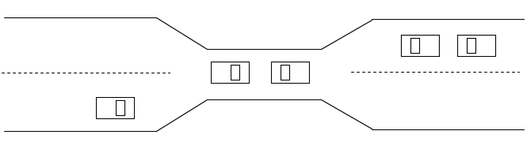
DEADLOCK
Deadlock adalah kondisi dimana proses berhenti sebelum selesai dieksekusi karena saling menunggu dalam mengakses data dengan proses lain .
Deadlock diakibatkan adanya kondisi Mutual Exclusion yang didukung adanya prioritas sehingga antar proses tidak mau mengalah (non-preemptive), akibatnya terjadi dedaliock dimana proses saling menunggu dan saling tidak mau melepaskan resource.

Slide 5
RESOURCE-ALLOCATION GRAPH
Graf diskrit yang digunakan untuk mendeteksi apakah sekumpulan proses yang berjalan mengalamai deadlock atau tidak.
Di dalam graf terbagi jadi dua objek yaitu Vertex dan Edge
Vertex dibedakan menjadi dua yaitu P untuk Process dan R untuk Resource
Sedangkan untuk Edge terbagi menjadi dua arah yaitu arah request dan arah assignment

Slide 6
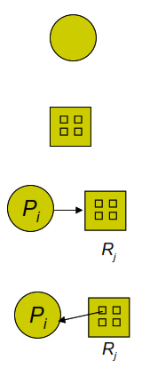
SIMBOL RESOURCE-ALLOCATION GRAPH
Lingkaran berarti vertex proses P
Persegi berarti vertex sumberdaya R, dimana simbol disamping memiliki
4 buah instance
Jika edge mengarah dari proses menuju sumberdaya (resource) maka edge request
Jika edge mengarah dari sumberdaya menuju proses maka edge assignment

Slide 7
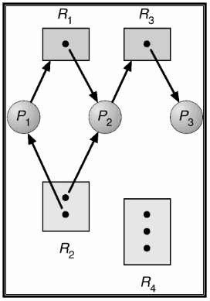
CONTOH RESOURCE-ALLOCATION GRAPH 1 TIDAK DEADLOCK

Slide 8
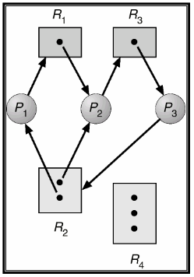
CONTOH RESOURCE-ALLOCATION GRAPH 2 DEADLOCK
CIRCULAR/LOOP

Slide 9
SYARAT TERJADI DEADLOCK
MUTUAL EXCLUSION – Lock data secara eksklusif
NO-PREEMPTION – Tidak bisa di-interupt
CIRCULAR WAIT (Mutlak) – Antar proses saling menunggu
HOLD & WAIT – Lock satu data dan menunggu data lain

Slide 10
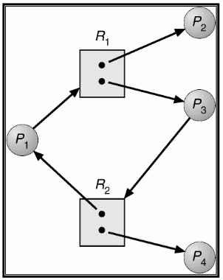
CONTOH RESOURCE-ALLOCATION GRAPH 3 TIDAK DEADLOCK MESKIPUN SIRKULER

Slide 11
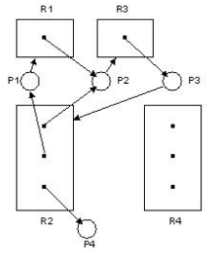
CONTOH RESOURCE-ALLOCATION GRAPH 4 TIDAK DEADLOCK
Diketahui notasi Resource Allocation (Alokasi Sumberdaya)
P = {P1,P2,P3,P4} dan R = {R1(1), R2(3),R3(1),R4(3)}
P1 → R1, R1 → P2, P2 → R3, R3 → P3, P3 → R2,
R2 → P1, R2 → P2, R2 → P4
Buatlah Resource Allocation Graph-nya

Slide 12
SOLUSI DEADLOCK
PREVENTION – Pencegahan
DETECTION – Pendeteksian
AVOIDANCE – Penghindaran

Slide 13
SOLUSI DEADLOCK PENCEGAHAN
Pencegahan terjadinya 4 faktor penyebab deadlock: mutual exclusion, hold & wait, no-preemption, circular wait
Cegah mutual exclusion → mengurangi/membatasi sharable data kecuali yang memang penting dan prioritas
Cegah hold&wait → reset proses yang hold&wait
Cegah no-preemption → reset proses bersifat no-preemption dengan prioritas rendah
Cegah circular wait → memberikan penjadwalan dan antrian untuk proses dari prioritas tertinggi terlebih dahulu

Slide 14
SOLUSI DEADLOCK PENGHINDARAN
ALGORITMA BANKER
ALGORITMA SAFETY

Slide 15
SOLUSI DEADLOCK PENDETEKSIAN
Deadlock akan terdeteksi apabila sistem memang sudah mengalami deadlock
Mau tidak mau harus direstart sistem agar sistem ter-recovery dari kondisi deadlock

Slide 16
MENGHINDARI DEADLOCK ALGORITMA BANKER
Agar algoritma banker bisa berjalan maka yang perlu diketahui meliputi informasi current allocation, max requirement, resource need, available resource, total resource
Current allocation → merupakan jumlah alokasi resource yang diterima proses pada saat itu, rumus : Max Requirement – Resource Need
Max requirement → jumlah maksimum resource sebagai syarat agar proses bisa dieksekusi dengan sempurna, rumus: Current Allocation + Resource Need
Resource need → resource yang masih diperlukan untuk memenuhi jumlah maksimum, rumus: Max Requirement – Current Allocation
Maximum Requirement = Current Allocation + Resource Need
Available reource → resource yang masih tersedia dan bebas digunakan untuk proses yang membutuhkan, rumus: Total Resource – Total(Current Allocation)
Total resource → jumlah total resource keseluruhan, rumus: Available Resource + Total(Current Allocation)

Slide 17
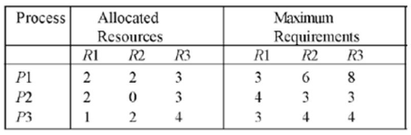
ALGORITMA BANKER CONTOH 1
 | Resource Need
 | R1 | R2 | R3
P1 | 1 | 4 | 5
P2 | 2 | 3 | 0
P3 | 2 | 2 | 0
Total Resource = R1:7, R2:7, R3:10
Informasi yang perlu diketahui:
Resource Need = Max Requirement - Allocation Resource
Available Resource = Total Resource – Total(Allocation Resource )
Available Resource
 | R1 | R2 | R3
Total Resource | 7 | 7 | 10
Total (Allocation Resource) | 5 | 4 | 10
Available | 2 | 3 | 0

Slide 18
ALGORITMA BANKER CONTOH
Iya
Pinjamkan Available utk eksekusi
Tambahkan Available dg Allocation proses
Available > Need?
Proses masih ada ?
Periksa Need Proses
tidak
Selesai
Lewati
Tidak
iya
Periksa Need Resource salah satu proses dr yang pertama scr terurut
Apakah Available > Need? Jika Iya, pinjamkan Available pd proses tsb utk eksekusi proses
Update Available dg menambahkan Allocation proses tsb ke Available
Apakah Available > Need? Jika tidak, lewati
Lakukan terus pada proses yang belum dieksekusi sampai selesai

Slide 19
ALGORITMA BANKER CONTOH
Resource Need
R1 | R2 | R3
1 | 4 | 5
2 | 3 | 0
2 | 2 | 0
Available Resource
2 | 3 | 0
Total Resource = R1:7, R2:7, R3:10
Waktu ke | Process | Allocation |  |  | Max. Req |  |  | Need |  |  | Available |  |  | Keterangan | Urutan Aman (safe sequence)
 |  | R1 | R2 | R3 | R1 | R2 | R3 | R1 | R2 | R3 | R1 | R2 | R3
1 | P1 | 2 | 2 | 3 | 3 | 6 | 8 | 1 | 4 | 5 | 2 | 3 | 0 | Available utk need P1 kurang shg dilewati
2 | P2 | 2 | 0 | 3 | 4 | 3 | 3 | 2 | 3 | 0 | 2 | 3 | 0 | Available utk need P2 cukup shg bs dipinjamkan, update available | P2
3 | P3 | 1 | 2 | 4 | 3 | 4 | 4 | 2 | 2 | 0 | 4 | 3 | 3 | Available utk need P3 banyak shg bs dipinjamkan, update available | P2, P3
4 | P1 | 2 | 2 | 3 | 3 | 6 | 8 | 1 | 4 | 5 | 5 | 5 | 7 | Available utk need P1 banyak shg bs dipinjamkan, update available | P2, P3, P1
 | Available Update = Total Resource |  |  |  |  |  |  |  |  |  | 7 | 7 | 10 | Urutan untuk Safe Sequence | P2, P3, P1

Slide 20
ALGORITMA SAFETY CONTOH
Berdasarkan Algoritma Banker pada contoh sebelumnya, diperoleh safe sequence berupa P2 → P3 → P1
Sehingga Algoritma Safety mengatakan eksekusi sekumpulan proses dengan resource tersebut ada pada status aman (Safe State)
Algoritma Safety akan berada pada Safe State jika jalannya Algoritma Banker menghasilkan jumlah proses yang dapat dieksekusi mencapai >50%, kurang dari itu berada pada Unsafe State

Slide 21
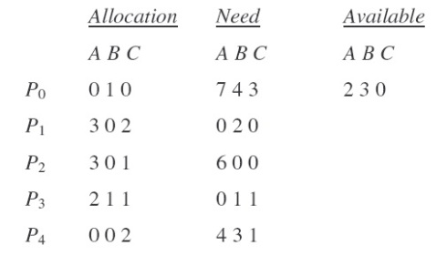
ALGORITMA BANKER CONTOH 2
Total Resource A=10, B=5, C=6
 | Max Req
 | A | B | C
P0 | 7 | 5 | 3
P1 | 3 | 2 | 2
P2 | 9 | 0 | 1
P3 | 2 | 2 | 2
P4 | 4 | 3 | 3
Informasi yang perlu diketahui:
Max. Requirement = Allocation Resource + Need Resource

Slide 22
ALGORITMA BANKER CONTOH 2
Max Req
A | B | C
7 | 5 | 3
3 | 2 | 2
9 | 0 | 1
2 | 2 | 2
4 | 3 | 3
Total Resource A=10, B=5, C=6
Safe State
Waktu ke | Process | Allocation |  |  | Max. Req |  |  | Need |  |  | Available |  |  | Keterangan | Urutan Aman (safe sequence)
 |  | A | B | C | A | B | C | A | B | C | A | B | C
1 | P0 | 0 | 1 | 0 | 7 | 5 | 3 | 7 | 4 | 3 | 2 | 3 | 0 | Available utk need P0 kurang shg dilewati
2 | P1 | 3 | 0 | 2 | 3 | 2 | 2 | 0 | 2 | 0 | 2 | 3 | 0 | Available utk need P1 banyak shg bs dipinjamkan, update available | P1
3 | P2 | 3 | 0 | 1 | 9 | 0 | 1 | 6 | 0 | 0 | 5 | 3 | 2 | Available utk need P2 kurang shg dilewati | P1
4 | P3 | 2 | 1 | 1 | 2 | 2 | 2 | 0 | 1 | 1 | 5 | 3 | 2 | Available utk need P3 banyak shg bs dipinjamkan, update available | P1, P3
5 | P4 | 0 | 0 | 2 | 4 | 3 | 3 | 4 | 3 | 1 | 7 | 4 | 3 | Available utk need P4 banyak shg bs dipinjamkan, update available | P1, P3, P4
6 | P0 | 0 | 1 | 0 | 7 | 5 | 3 | 7 | 4 | 3 | 7 | 4 | 5 | Available utk need P0 banyak shg bs dipinjamkan, update available | P1, P3, P4, P0
7 | P2 | 3 | 0 | 1 | 9 | 0 | 1 | 6 | 0 | 0 | 7 | 5 | 5 | Available utk need P2 banyak shg bs dipinjamkan, update available | P1, P3, P4, P0, P2
 | Available Update = Total Resource |  |  |  |  |  |  |  |  |  | 10 | 5 | 6 | Urutan untuk Safe Sequence | P1, P3, P4, P0, P2

Slide 23
RESOURCE-ALLOCATION GRAPH CONTOH 5
Diketahui Vertex
P = {P1, P2, P3, P4}
R = {R1(1), R2(1), R3(1), R4(2)}
Dengan Edge
P1 → R1, R1 → P2, P2 → R3, P4 → R3, P4 → R4, P1 → R2, R2 → P3, P3 → R1, P3 → R4
Buat Resource Allocation Graph
Apakah terjadi Deadlock

Slide 24
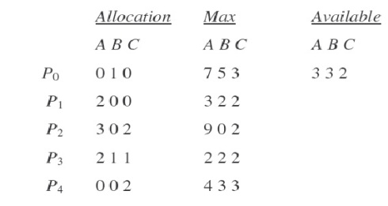
ALGORITMA BANKER CONTOH 3
Total Resource = A: 10, B: 5, C: 7
Jelaskan kerja Algoritma Banker
Berikan Safe Sequence
Bagaimana statusnya

